Slide 1



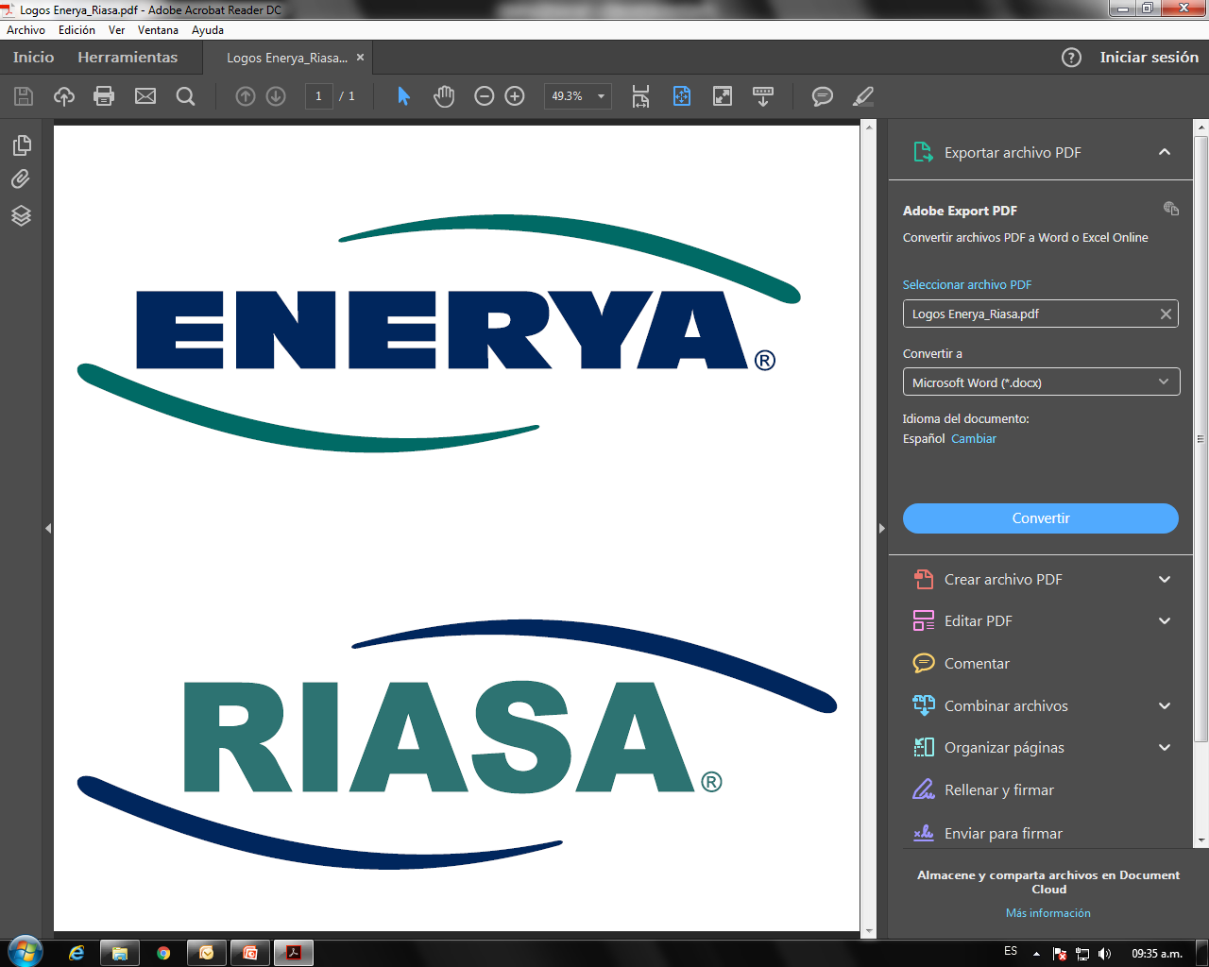
Proyecto de Mejora
Capacitación con Realidad Virtual
RIASA– INYECTORA
Creando una Cultura de Mejora e Innovación
Depto. de Mejora Continua

Slide 2


METODOLOGIA
Introducción
La capacitación con realidad virtual se llevara acabo usando el dispositivo oculus rift el cual cuenta con el los visores y un pan de controles para poder tener una experiencia inmersiva en la cual puedas tanto ver el entorno en 360 grados como interactuar con los objetos.

Slide 3
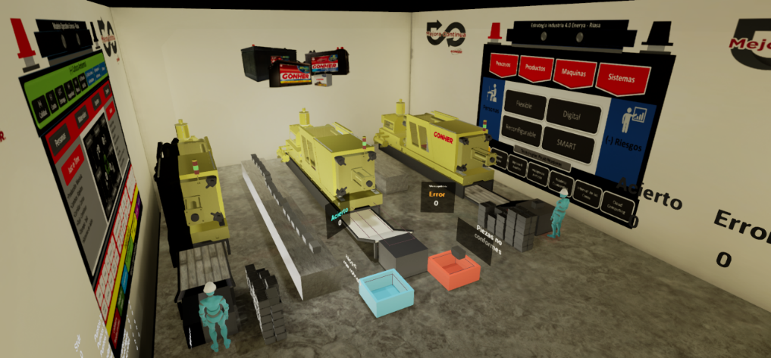
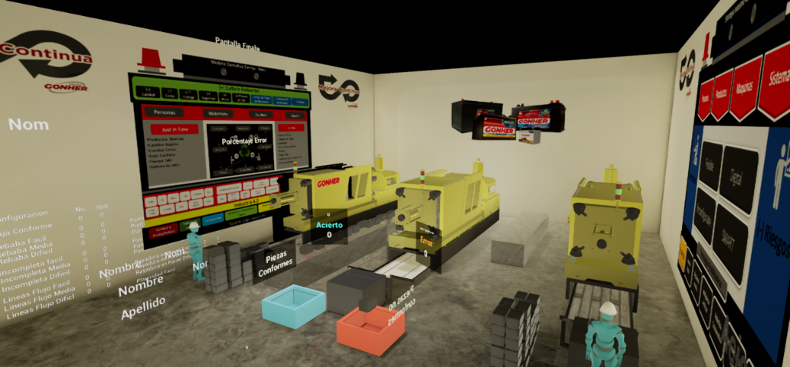
METODOLOGIA
Introducción
La capacitación consiste en una simulación del proceso de separación de material deseado y material no deseado la cual se llevara acabo con un equipo de realidad virtual la cual evaluara el desempeño del usuario.

Slide 4
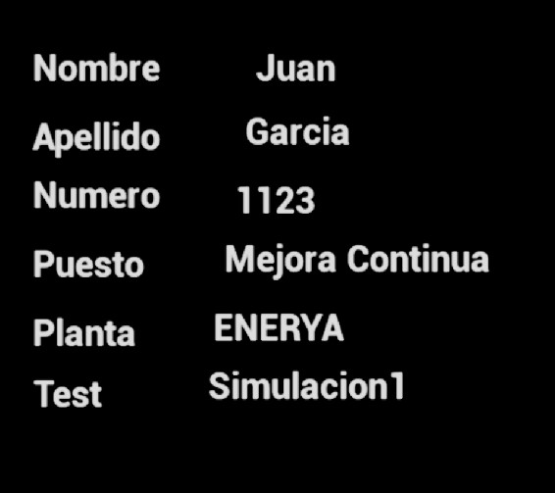
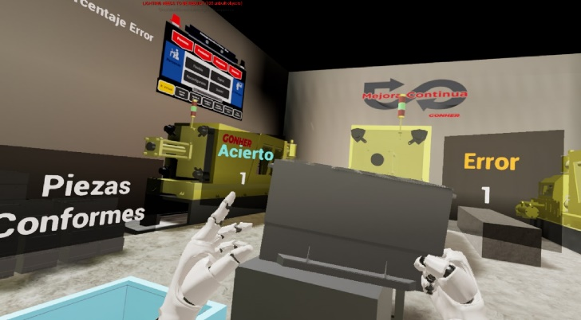
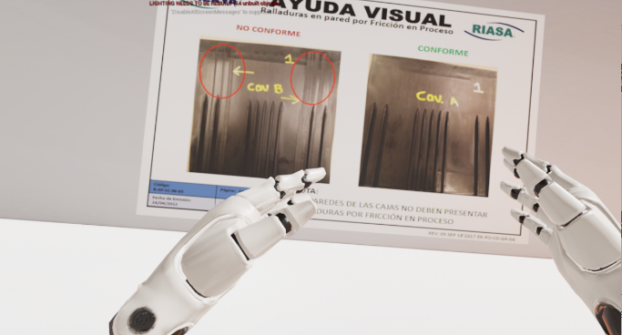
METODOLOGIA
Introducción
La capacitación sigue los siguientes pasos para la evaluación.
Ingresar los datos del Usuario
Explicación de los defectos a considerar.
Tutorial de como utilizar el programa y entrenamiento sin limite de tiempo.
Evaluación del desempeño del Usuario mediante la simulación final calificable.
Entrega de reporte de evaluación.

Slide 5
Paso 1: Ingresar Datos del Usuario
P
El primer paso a realizar es ingresar el nombre, apellido, numero de empleado, en que planta trabaja y el test a realizar.

Slide 6

ENFOFOQUE DEL PROYECTO
P
Paso 2: Información de los defectos
El segundo paso a realizar es el mostrarle el usuario con ayudo visual y auditiva los tipo de defectos que podrían presentarse en el área de trabajo.

Slide 7

Paso 3: Tutorial de la simulación
P
El tercer paso a realizar es seguir los pasos del tutorial para conocer el funcionamiento del sistema de realidad virtual.

Slide 8
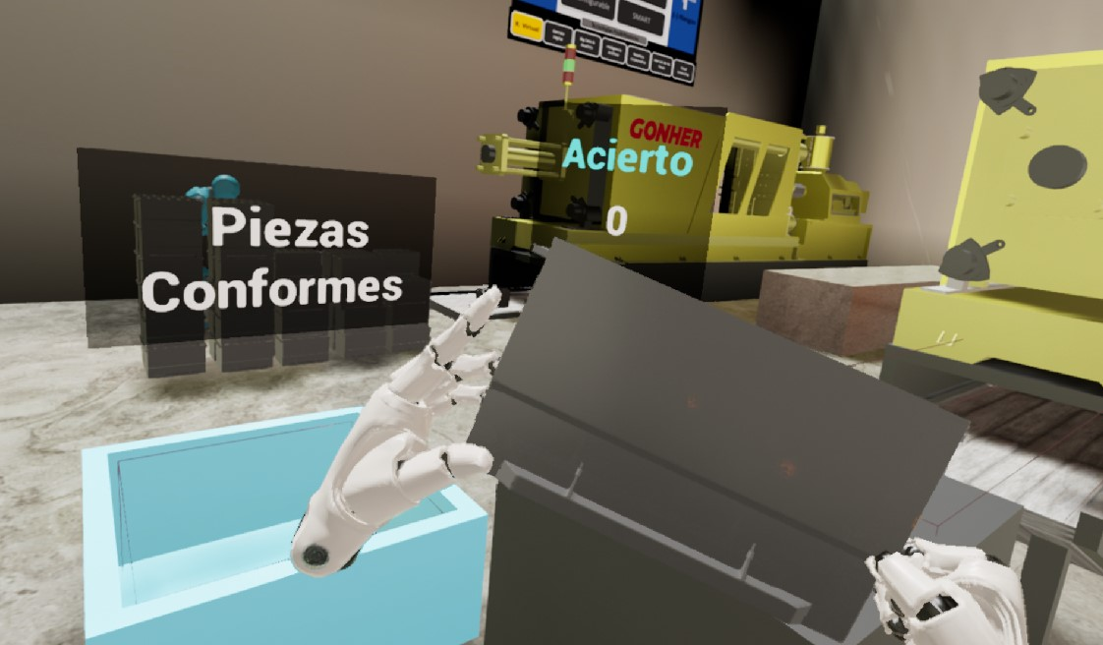
Paso 4: Practica
P
El cuarto paso a realizar es un entrenamiento continuo en el que el sistema suelta defectos aleatorios los cuales sirven solamente para practicar previo a la prueba.

Slide 9
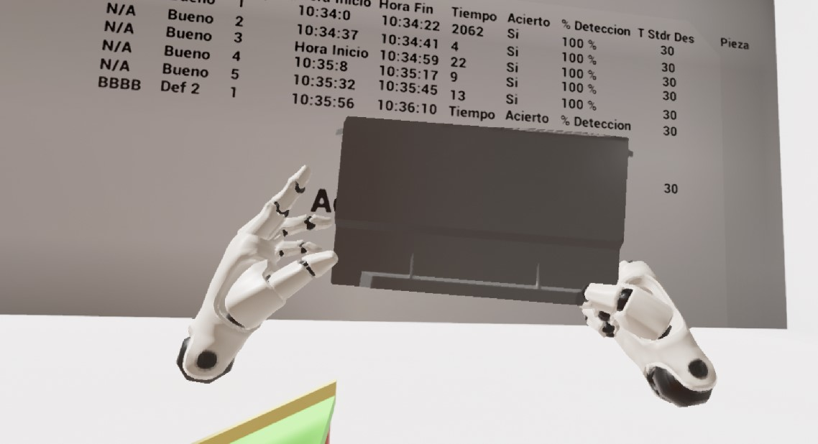
Situación Actual
P
Paso 5. Simulación
El quinto paso consiste en la prueba que evalúa el desempeño del usuario la cual consiste en ”n” numero de cajas las cuales serán evaluadas por el usuario para determinar si son útiles o si no lo son.

Slide 10
IDENTIFICACIÓN
DEL AREA DE OPORTUNIDAD.
Reporte Final
P

Slide 11
SIGUIENTES PASOS
Agradecimientos
¡Gracias!

Slide 12
SIGUIENTES PASOS
Agradecimientos
Creando una Cultura de Mejora e Innovación
Depto. de Mejora Continua

